Slide 1
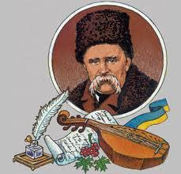
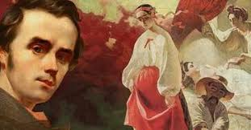
Урок – дослідження на тему:
«Тарас Шевченко.
«Катерина», «Наймичка». Трагедія жінки-матері, боротьба за своє материнство, жорстокість народної моралі»

Slide 2
Мета (компетентності):
дослідити особливості тематики жіночої долі у творчості Кобзаря в кріпосній Україні;
розуміти трагедію жінки-матері, жорстокість народної моралі (на прикладі творів);
пояснювати поведінку та порівнювати вчинки героїнь поем, коментувати їх;
висловлювати судження про материнство та вічну проблему жіночого щастя;
ставитися шанобливо до жінки в усіх її іпостасях (жінка – мати, жінка – кохана).

Slide 3
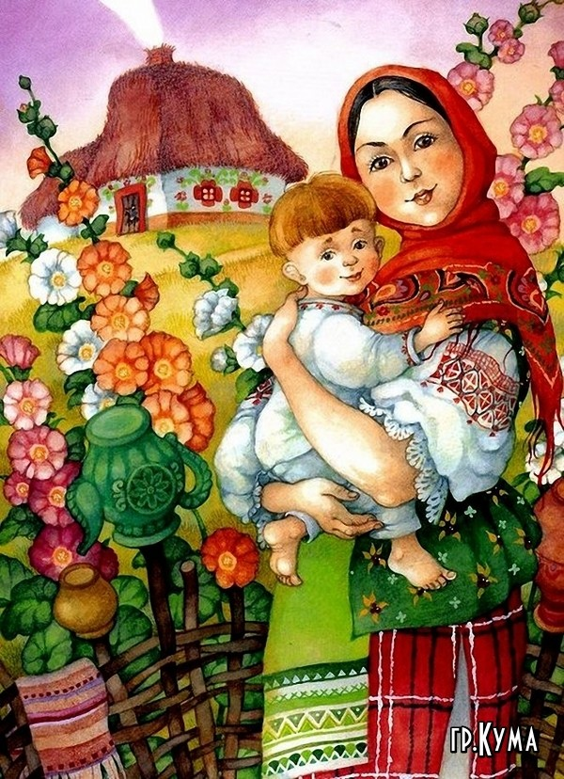
                Епіграф:
«У нашім раї на землі
Нічого кращого
немає,
Як тая мати молодая
З своїм дитяточком
малим».
Т.Шевченко

Slide 4
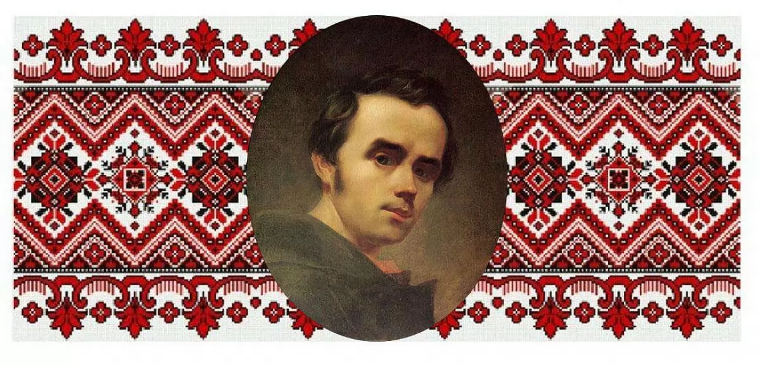
Тема жіночої долі – одна з провідних у творчості Шевченка
«Такого полум’яного культу материнства, такого апофеозу жіночого кохання і жіночої муки не знайти, мабуть, ні в одного з поетів світу. Нещасний в особистому житті, Шевченко найвищу і найчистішу красу світу бачив у жінці, в матері». (М.Т.Рильський)
М.Т.Рильський

Slide 5
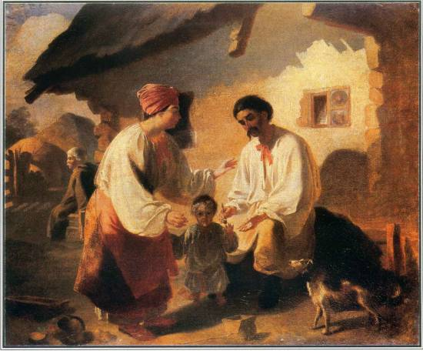
Кріпацька неволя – доля рідної матері
«… там матір добрую мою
Ще молодую
у могилу
Нужда та праця
положили».

Slide 6
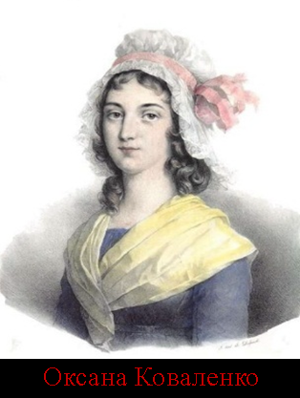
Трагічна доля першого кохання -Оксани Коваленко:
«Помандрувала ота Оксаночка в поход
За москалями та й пропала.
Вернулась, правда, через год,
Та що з того! З байстрям вернулась,
Острижена. Було, вночі
Сидить під тином, мов зозуля,
Та й кукає, або кричить,
Або тихесенько співає
Та ніби коси розплітає.
А потім знов кудись пішла,
Ніхто не знає, де поділась.»

Slide 7
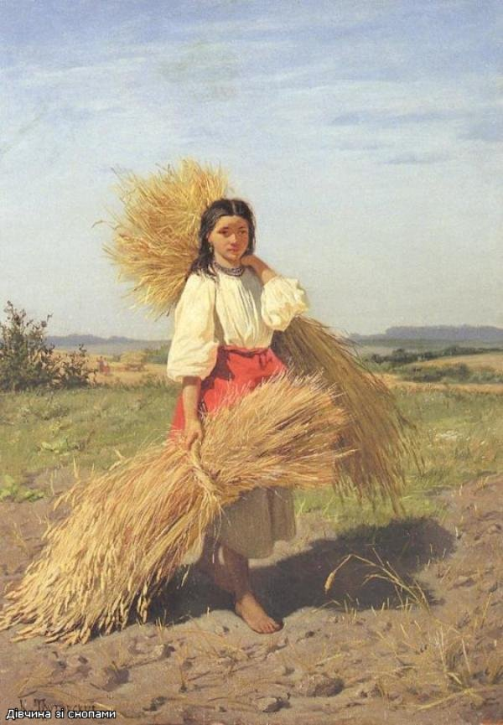
Поневіряння на панщині рідних сестер Катрі, Ярини, Марії
«… сестри, сестри,
горе вам,
Мої голубки молодії.
Для кого в світі живете?
У наймах виросли чужії,
у наймах коси побіліють,
у наймах, сестри,
й помрете»

Slide 8
Словникова робота
Покритка — це дівчина, що народила позашлюбну дитину (байстрюка).
Гріх — це порушення релігійно-моральних законів та установ.
Спокута — відбування покарання за вчинення злочину, провини, кари або каяття.
Спокутувати гріх — визнати свою провину і відповідати за неї.
Жертовний — це сповнений самопожертви і самовідданості.

Slide 9
Теорія літератури
Романтизм — напрям у літературі та мистецтві, котрий характеризується зображенням ідеальних героїв і почуттів. Для нього характерними є відчуття хиткості світу, розчарування.
Реалізм— стиль і напрям у літературі та мистецтві, який характеризується правдивим відтворенням дійсності в її типових рисах.

Slide 10
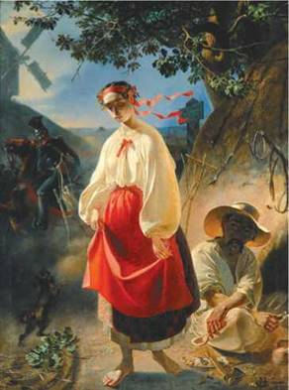
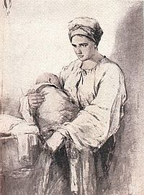
Різні типи втілення жіночої долі
Романтичний
«Катерина» (1838)
Реалістично-побутовий
«Наймичка» (1845)
Змалювання жінок-покриток.
Любов Катерини й Ганни до своїх дітей.
Спільне суспільне тло.

Slide 11
Робота над композицією поеми «Катерина»
Назва структурного елементу | Характеристика
 | Пролог-звернення поета до дівчат із застереженням не кохатися із москалями
 | Кохання і розлучення Катерини з офіцером
 | Катерина залишає рідну домівку за наказом батьків
 | Зустріч героїні з москалем; її самогубство
 | Життєва доля Івася-байстрюка, його випадкова зустріч із «батьком»

Slide 12

Бліц-опитування:
-В який період було написано поему?
-Яку присвяту має?
-Чому називається «Катерина»?
- Які почуття переживала дівчина?
-Чому журяться батьки Катерини? Чим мотивує мати своє рішення про вигнання дочки з дому?
- Чи можна говорити про жорстокість народної моралі?
-Для чого героїня перед тим як вирушити у дорогу, набрала землі під вишнею?
-Яка доля дитини Івася, матері?

Slide 13
Робота над композицією поеми «Наймичка»
Експозиція | Зав’язка | Розвиток дії | Кульміна ція | Розв’язка
*Хто така Ганна? Що про себе розповідає, чому покидає сім’ю?
*Чому підкинула дитину багатій бездітній сім’ї?
*Як ставиться Ганна до своїх нових обов’язків? Чому?
*Чи щаслива Ганна?
*Як Ганна ставиться до невістки, до онуків?
*Чому Марко, будучи міцним чоловіком, зомлів від зізнання наймички?

Slide 14
Інформаційне гроно
Катерина
зросла в сім’ї, покохала, стала покриткою, батьки виганяють з дому, поневіряння, відмова від сина, смерть, дитина – сирота.
Ганна
приходить у село, підкидає дитину, шукає роботи, стала наймичкою, приховує своє горе, піклується за сина, відкриває таємницю, смерть.

Slide 15
Пошуково-дослідницька робота в групах:
І група досліджує образ Катерини
ІІ група досліджує образ Ганни
 | Катерина | Ганна
Сім’я, рівень життя
Проблема
Як це сприйняла сім’я?
Стать дитини
Ставлення суспільства
Чи відомо, хто батько дитини? Проаналізуйте позицію батька
Як вчинила героїня? Поясніть її вибір?
Риси характеру
Як героїня планує майбутнє своєї дитини?
На які пожертви згодна піти заради дитини?
Хто є прикладом справжнього материнського подвигу?

Slide 16

«Прес» – метод» ІІІ група
Як ви вважаєте, яке рішення прийняла б Катерина, коли б не покінчила життя самогубством?
Як ви вважаєте, чи правильно вчинила Ганна, що все життя мовчала і сказала правду лише перед смертю?
1) Позиція:
Я вважаю, що …
2) Обгрунтування:
Тому що, …
3) Приклад:
Наприклад, …
4) Висновки:
Отже, …
1) Позиція:
Я вважаю, що …
2) Обгрунтування:
Тому що, …
3) Приклад:
Наприклад, …
4) Висновки:
Отже, …

Slide 17
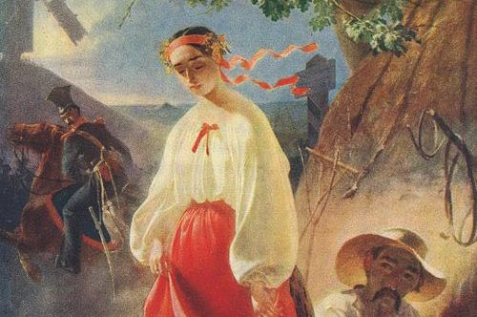
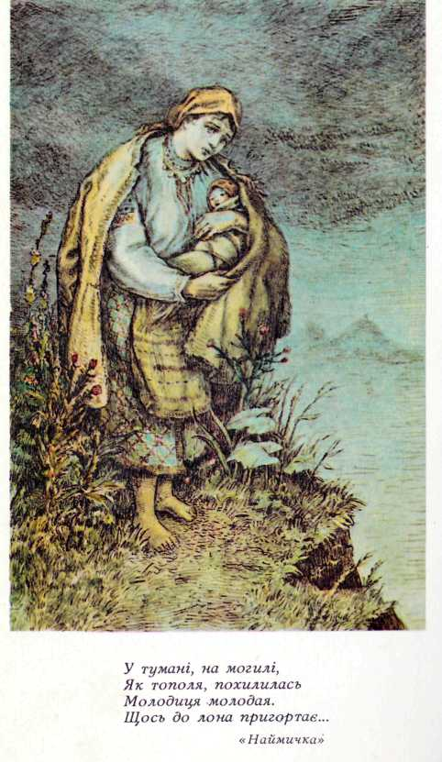
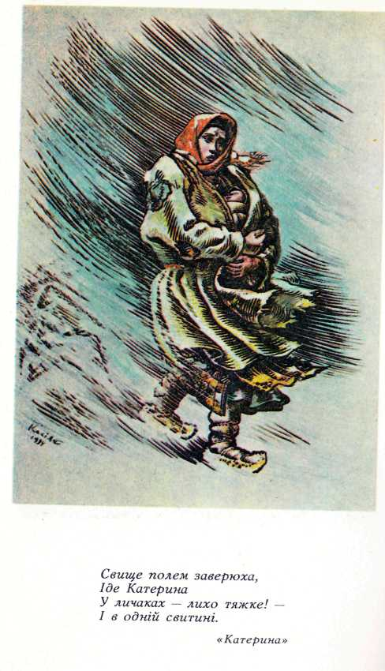
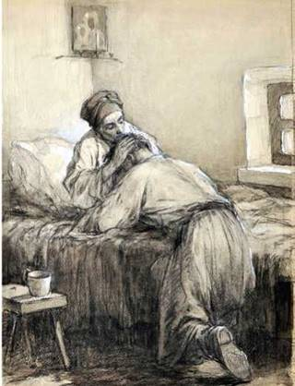
Метод «Займи позицію» ІV група
Я засуджую Катерину/Ганну,тому що що …
тому що…
Я співчуваю Катерині/Ганні, тому що …
тому що …

Slide 18
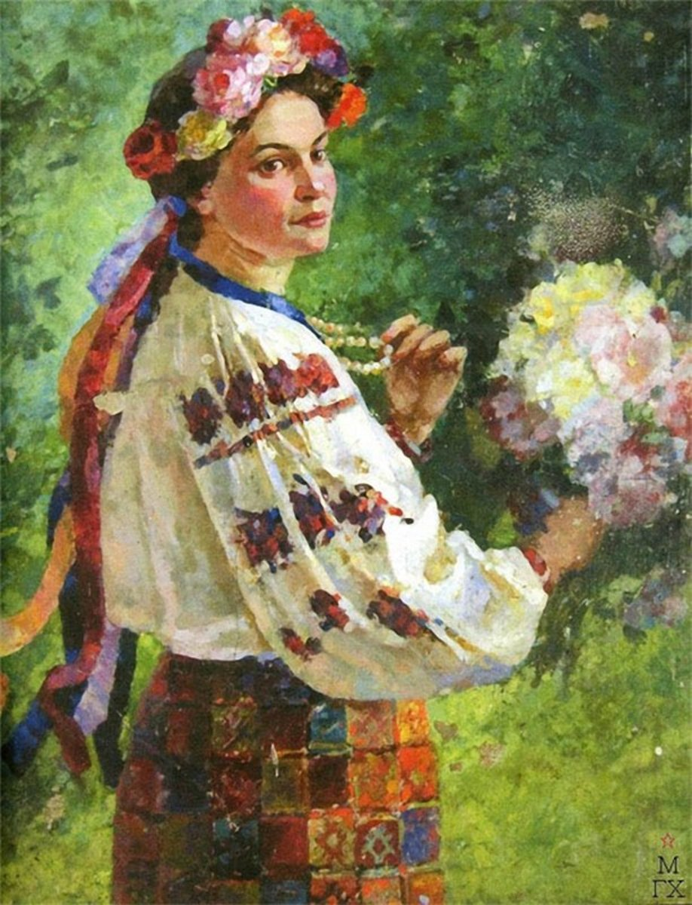
Іван Франко про героїнь поем «Катерина» і «Наймичка»
«Катерина топиться, а її дитя стає поводирем сліпого старця, – се конець людини гарячої та слабої духом, що боїться важкої боротьби з життям серед погорди і наруги людської»
«Наймичка вибирає власне сю дорогу, посвячує себе цілковито для щастя своєї дитини і ціною цілого життя осягає ту ціль, впроваджує свого сина знову до тої святині сімейного життя, з якої її безповоротно викинуло чисте та нерозумне почуття»

Slide 19
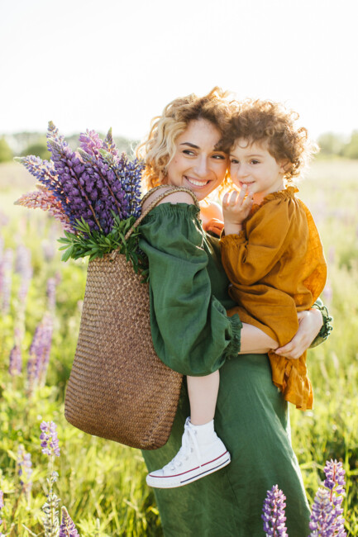
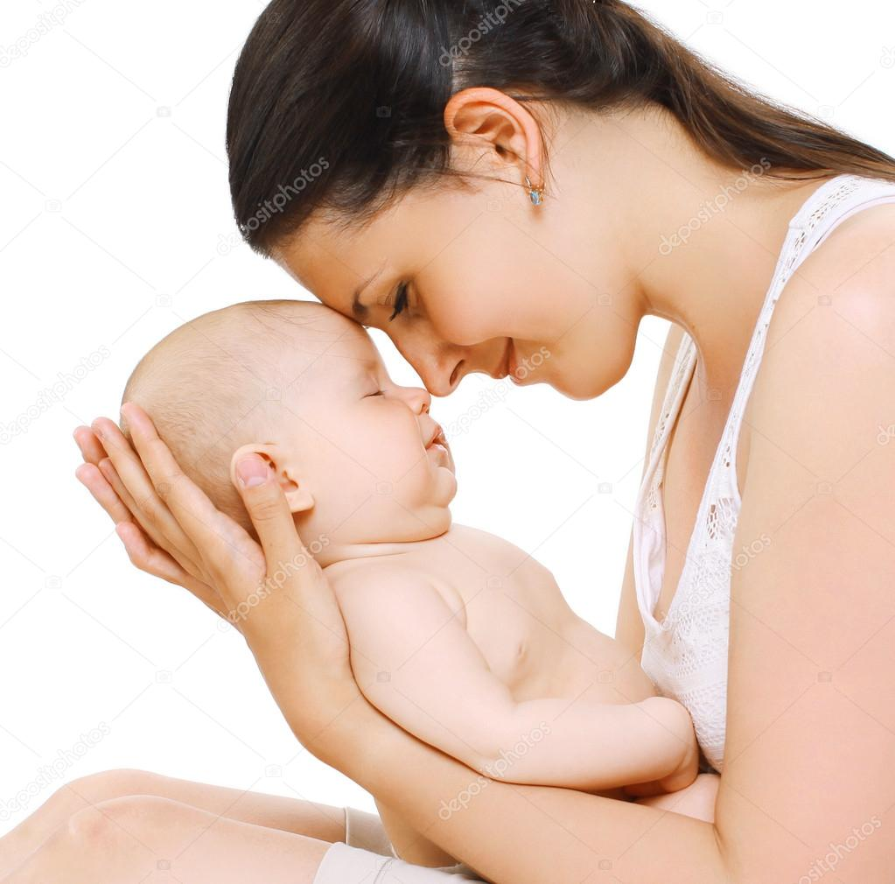
Якою ви уявляєте сучасну жінку?
Доповніть: «Щасливою та успішною можна вважати жінку, яка має: …

Slide 20
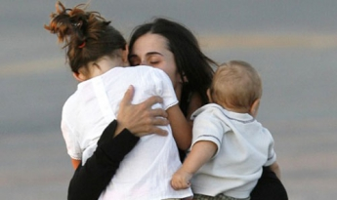
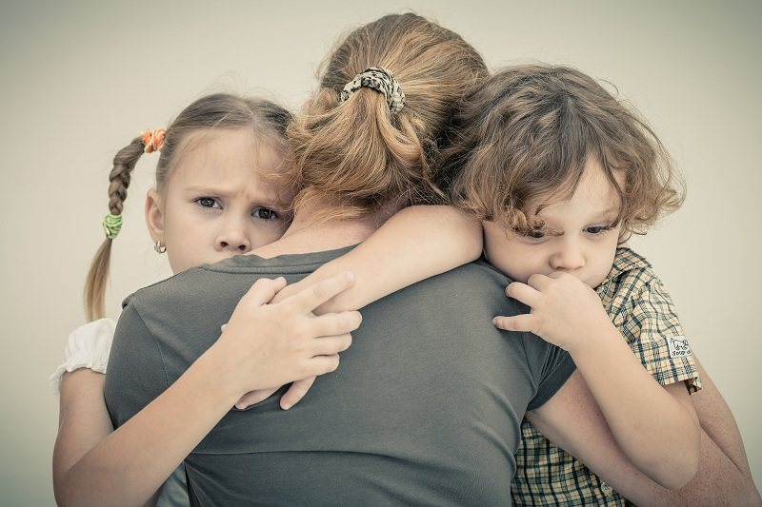
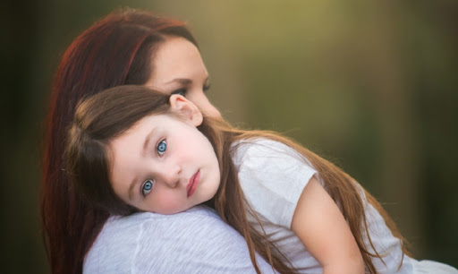
Підсумок уроку
Метод «Відверта розмова»
Чи актуальною є тема життя жінки-покритки в наш час?
Які причини змушують жінок у наш час залишати своїх дітей?
Я сьогодні замислилась (-вся) …

Slide 21
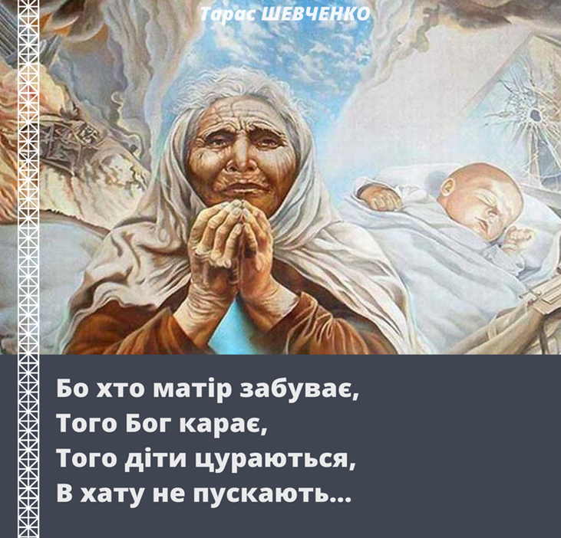
Рефлексія:
Який життєвий досвід здобули ви сьогодні на уроці?
Які моральні цінності візьмете із собою в життєву дорогу?
Живи за законами моралі! Будь гідним сином чи донькою! Поважай жінку —
берегиню роду людського.
«Отож-то дивіться
та кайтесь, дівчата,
Щоб не довелося
москаля шукати…»
Т.Г.Шевченко

Slide 22

Виписати з поем «Катерина» та «Наймичка» художні засоби.
Написати міні-твір: «За що ми повинні бути вдячними матерям?».

Slide 23

Дякую за плідну співпрацю!
Використані матеріали сайтів:
https://uk.wikipedia.org
https://naurok.com.ua/
https://vseosvita.ua/
https://dovidka.biz.ua/
Учителька української мови та літератури
опорного закладу «Скороходівський ліцей»
Полтавського району Лемешко Ганна Іванівна

